Slide 1
Анализ отзывов клиентов на банковские каналы обслуживания и продукты/услуги
Исполнители: Федченко Анастасия Кирилловна, Рукавица Артём Кириллович, ГБОУ Школа № 1533 «ЛИТ»
Заказчик / Руководитель: Чамров Михаил Валерьевич, Вице-президент, Директор департамента кредитного бизнеса ПАО Банк «ФК Открытие»
Консультант: Каргаполов Антон Александрович, Data Science Manager A.T.Kearney Australia

Slide 2
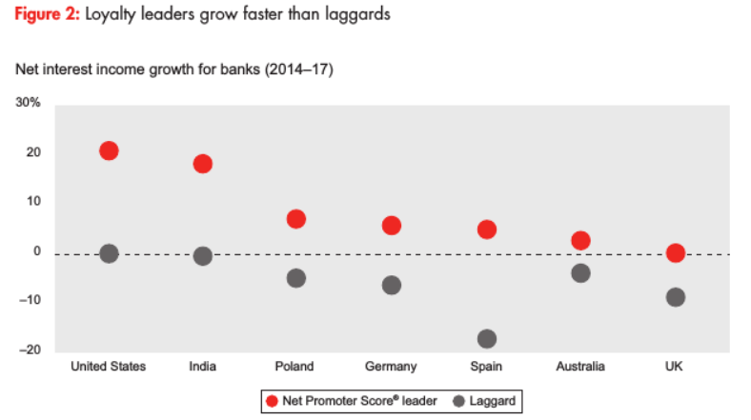
Введение в предметную область
Источник: https://www.bain.com/

Slide 3
Актуальность
Отсутствие в открытом доступе программ/сайтов, занимающихся сравнением клиентского опыта в различных банках.

Slide 4
Целевая аудитория
пользователи, которые ищут банк, подходящий под их запросы;
компании, которые хотят улучшить процесс предоставления услуг в условиях постоянно изменяющихся предпочтений пользователей и конкурентной среды.

Slide 5
Постановка задачи
Создание модели оценки качества банковских каналов, продуктов и услуг с визуализацией результата, позволяющей сравнить любой банк с рынком в среднем и с лучшими игроками рынка, определить области улучшения и дальнейшего развития каналов обслуживания, продуктов и услуг.

Slide 6
Постановка задачи
Входные данные: текстовые отзывы на конкретные отделения банков.
Анализ: интегральная оценка отделения банка, тональность отзыва, поиск ключевых слов.
Выходные данные: визуализация проведенного анализа при помощи графика в формате «паутина».

Slide 7
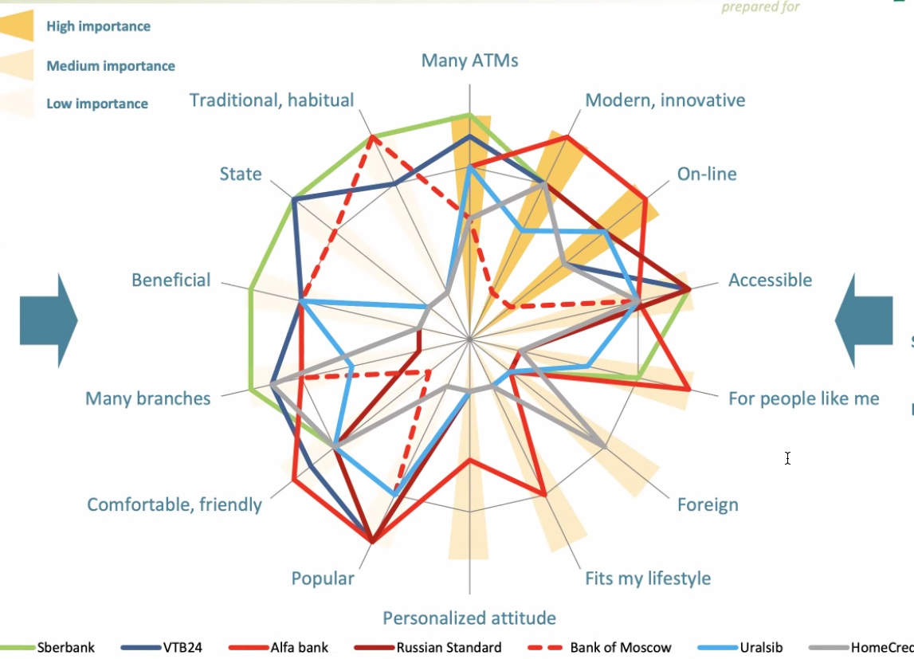
Функции системы
упрощение процесса сравнения клиентского опыта в разных банках;
выделение наиболее важных критериев оценки по мнению клиентов;
визуализация.

Slide 8





Программная реализация
Язык программирования
Среды и программы
API

Slide 9
Программная реализация
Библиотеки:
requests — для работы с API и сайтами;
BeautifiulSoup4 — для работы с HTML-структурой сайтов;
sqlite3 — для работы с БД;
nltk — для обработки естественного языка;
pymorphy2 — для работы с русскими словами (приведения в начальную форму);

Slide 10
Программная реализация
Сайты:
https://1000bankov.ru/ — источник адресов отделений;
https://yandex.ru/maps/ — источник отзывов.

Slide 11
Что уже сделано
Собрана база данных (300+ тысяч отзывов с Яндекс.Карт на 21500+ отделений 24 банков);
Произведена отчистка текста от знаков препинания, цифр и стоп-слов, а также все слова приведены в начальную форму.

